Slide 1
Без ног и без крыльев оно,
Быстро летит,
не догонишь его.
Всегда было, сегодня есть и
завтра будет.

Slide 2
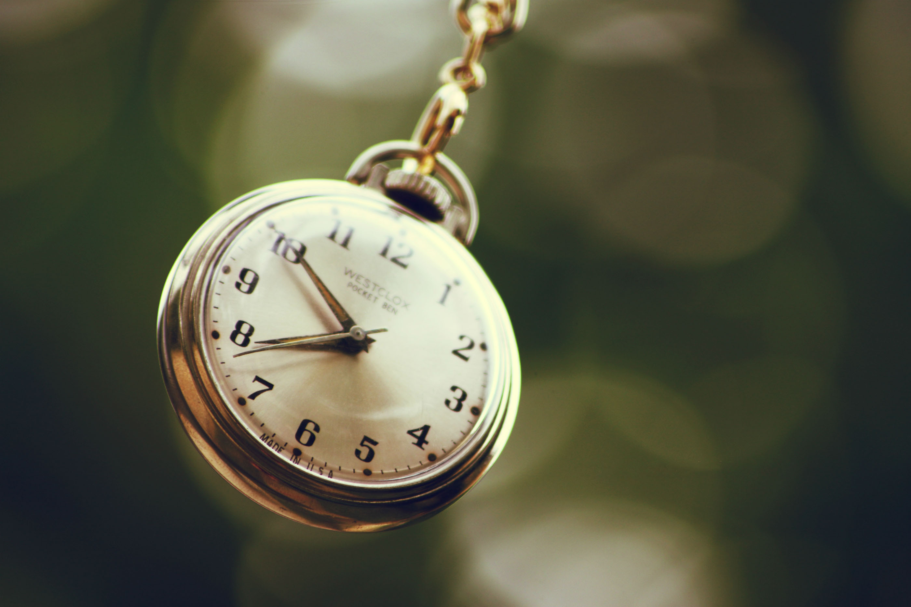
Время

Slide 3
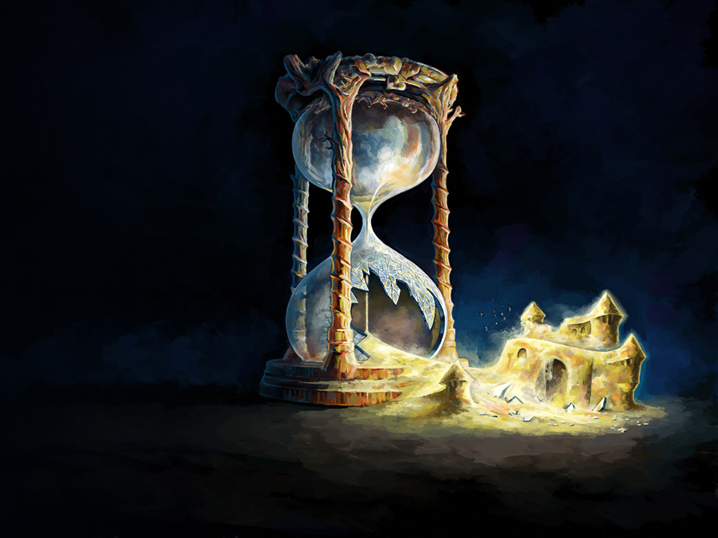
Единицы измерения времени

Slide 6
4 минуты
3 суток 36 месяцев
8 часов
7 недель
600 секунд
500 лет
7 минут
4 века
АЛ
Е
К
С
А
Н
Д
Р
6 мин
21 день
4 недели
2 часа
24 месяца
4 суток
19 век
Н
Е
В
С
К
И
Й

Slide 7
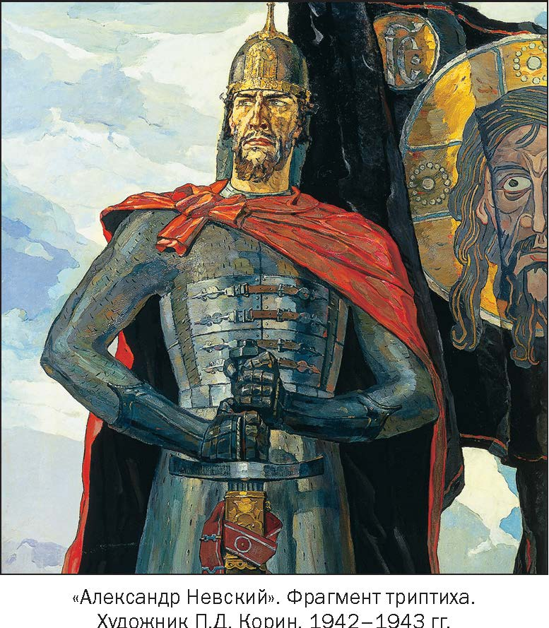

Slide 8
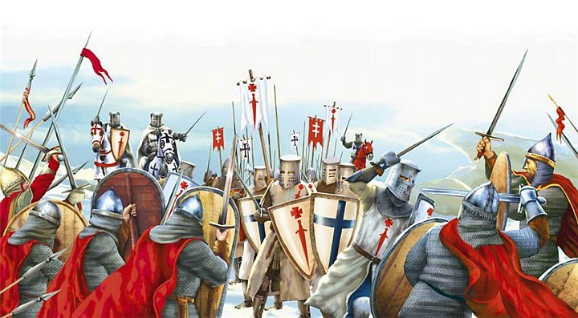
7 часов 20 минут
10 часов 50 минут
8 суток 10 часов
1243 год
1
2
4
2

Slide 9
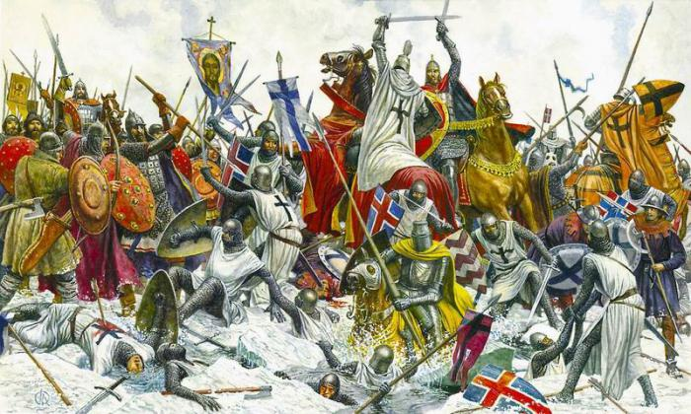
2 год < 26 мес
600 мин = 10 час
490 сек > 8 мин
5 нед < 40 сут
8 сут < 800 час
4 век = 400 лет
320 сек < 6 мин
Л
Е
Д О
В
О
Е
50 час > 2 сут
9 мин < 560 сек
60 сут > 8 нед
36 мес = 3 год
200 лет < 3 века
5 час = 300 мин
650 час > 10 сут
П
О
Б
О
И
Щ
Е

Slide 10
Орден Александра Невского

Slide 11
Кто к нам с мечом придёт, тот от меча и погибнет!
На том стояла и стоит русская земля!

